Slide 1
인공지능을 활용한
반자동 데이터 라벨링 플랫폼
김수민
Notes:
인공지능을 활용한 반자동 데이터 라벨링 플랫폼 발표를 시작하겠습니다.

Slide 2
목차
구현 완료
데이터 라벨링 보조 플랫폼
플랫폼 효율성
구현 계획
분기 보안 설정
모델 학습
성능 개선 및 테스팅
Notes:
목차입니다. 프로젝트 개요, 구현, 시현 영상, 향후 목표 순으로 발표를 진행하겠습니다.

Slide 3
구현

Slide 4
데이터 라벨링 보조 플랫폼
라벨링
전
데이터
AI로
1차 라벨링
사람이
라벨링
검수
라벨링 완료 데이터
AI로 라벨링된 데이터를 작업자가 검수
Notes:
라벨링 보조 플랫폼에선 ai가 먼저 라벨을 식별하고 그 후에 작업자가 라벨링 작업을 합니다.

Slide 5

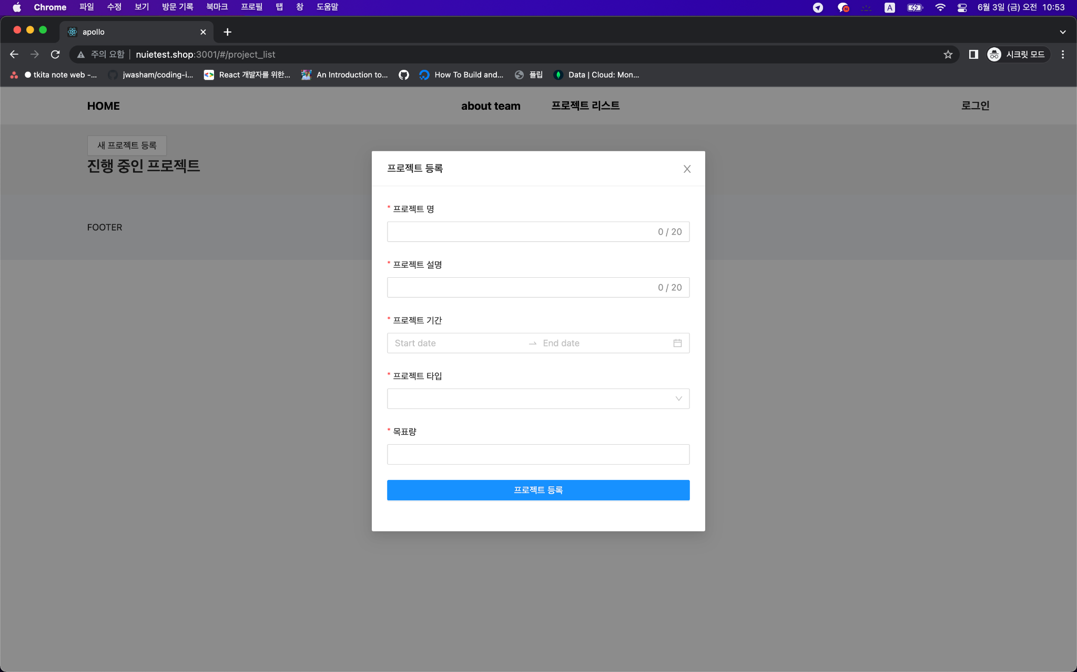
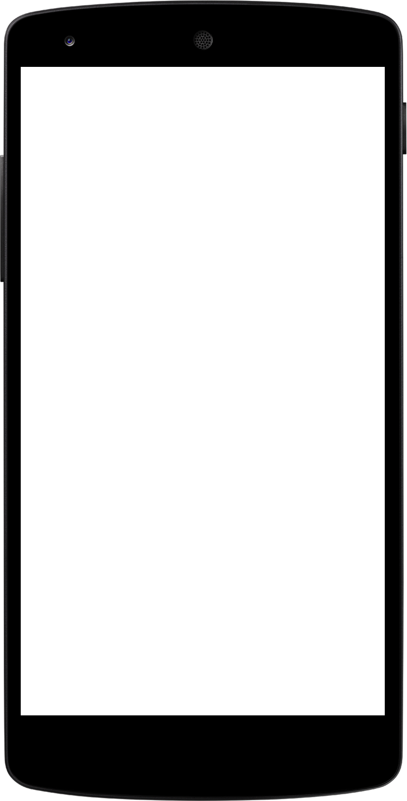
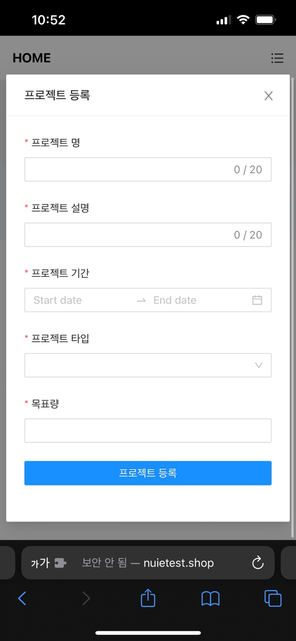
React
동적인 웹 제작에 유리
ant design UI 라이브러리
GraphQL 서버와 통신을 위한 Apollo

Slide 6
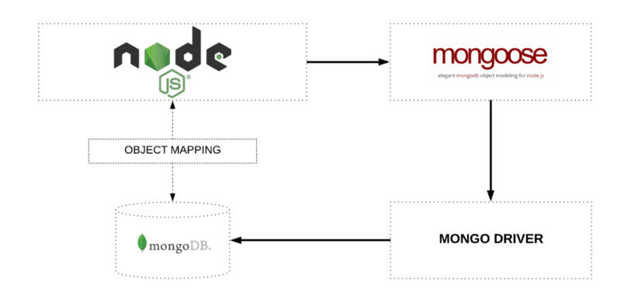
MongoDB
Database - Collection (table) - Document (Row)
mongoose를 사용하여 schema로 데이터 검사
schema-less의 장점은 사라지지 않음
Notes:
생략해도 될 듯

Slide 7
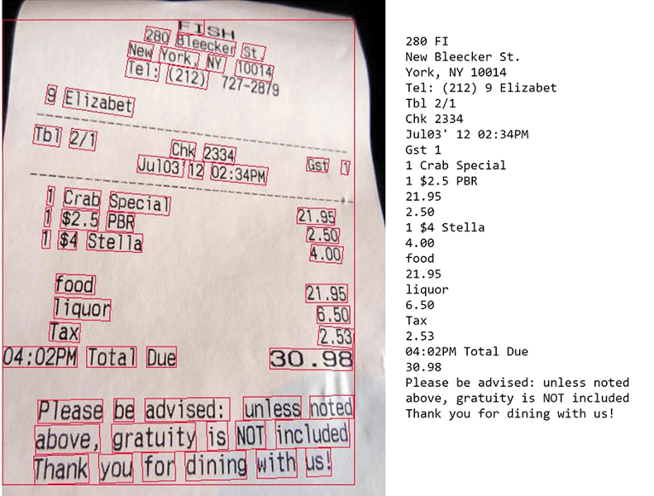
tesseract
Notes:
플랫폼에 탑재한 글자탐지 알고리즘으로 테서랙트를 사용했습니다.
테서랙트에 이미지를 입력하면 이미지에 있는 글자의 좌표와 그 글자 어떤 글자인지 식별해주는 엔진입니다.
기본적으로 여러 language들이 공개되어있지만 손글씨 탐지를 위해 직접 langdata를 생성하고 학습시켜서 탑재했습니다.

Slide 8
플랫폼 효율성
AI 보조 라벨링
평균 45.2초
기존 라벨링
평균 67.4초
32%
테스트 데이터 10개 기준
Notes:
플랫폼의 효율성에 대해 설명하겠습니다.
기존의 라벨링 방식과 ai의 보조를 받은 라벨링을 각각 진행한 결과 평균 32% 의 속도 차이를 보였습니다.
탐지 모델의 성능을 더 향상시킬수록 격차는 더 벌어질 것으로 예상됩니다.

Slide 9

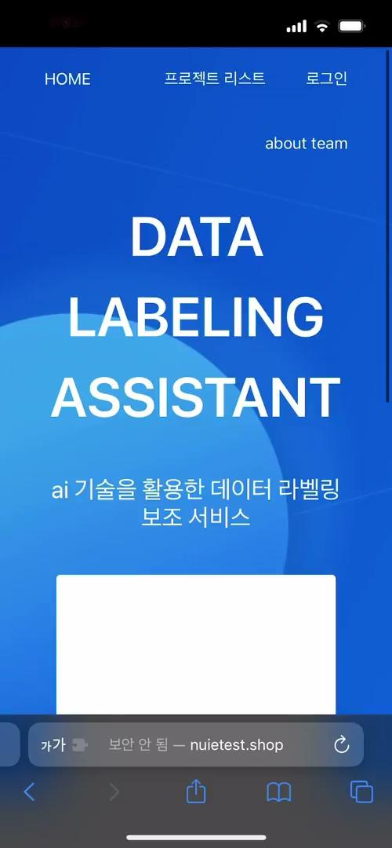
회원가입
로그인
프로젝트
생성
이미지 업로드
ai 라벨링
작업자 라벨링
라벨링 데이터 추출
Notes:
모바일과 pc에서 동일하게 작동하는걸 보여드리기 위해서 영상을 두개 촬영했고, 설명은 pc 화면 기준으로 하겠습니다.
회원가입 화면입니다. 회원가입에 필요한 정보들을 입력하고 있고, 패스워드는 SHA256 해시 함수를 사용해서 해시값으로 저장이 됩니다. 폼 체크도 완벽하게 하고있습니다.
로그인을 하게되면 JWT 토큰을 발급받습니다. 토큰을 이용해서 보이지 않았던 프로젝트 목록을 불러오는 모습입니다.
프로젝트 생성 화면입니다. 프로젝트에 필요한 정보들을 입력합니다.
이미지 업로드 화면입니다. pc에선 녹화가 되지 않았는데, 두장의 이미지를 업로드 했습니다.
업로드한 이미지를 볼 수 있는 화면입니다. 방금 업로드 했기 때문에 ai 라벨링과 worker 라벨링 모두 false로 되어있습니다. 이미지는 자유롭게 삭제할 수 있습니다.
테서렉트 페이지로 이동하게 되면 서버에 탑재되어있는 테서랙트 엔진으로 방금 업로드한 이미지의 ai 라벨링을 수행합니다.
사용자 라벨링 화면에 들어가면 방금 ai가 라벨링한 데이터들이 들어가 있습니다. 이런식으로 ai가 먼저 라벨링을 하고 사람이 그 데이터를 수정하기만 하면 라벨링 시간을 엄청나게 줄일 수 있습니다. 라벨 추가, 수정, 삭제도 자유롭게 가능합니다.
다시 업로드된 이미지를 확인하면, ai 라벨링과 worker 라벨링 모두 true로 되어 있습니다.
라벨링한 데이터를 csv파일로 추출하는 기능입니다. 이렇게 추출한 csv파일은 서버에 탑재되는 ai를 다시 학습시키거나, 라벨링 데이터가 필요한 곳에 공급할 수 있습니다.

Slide 10
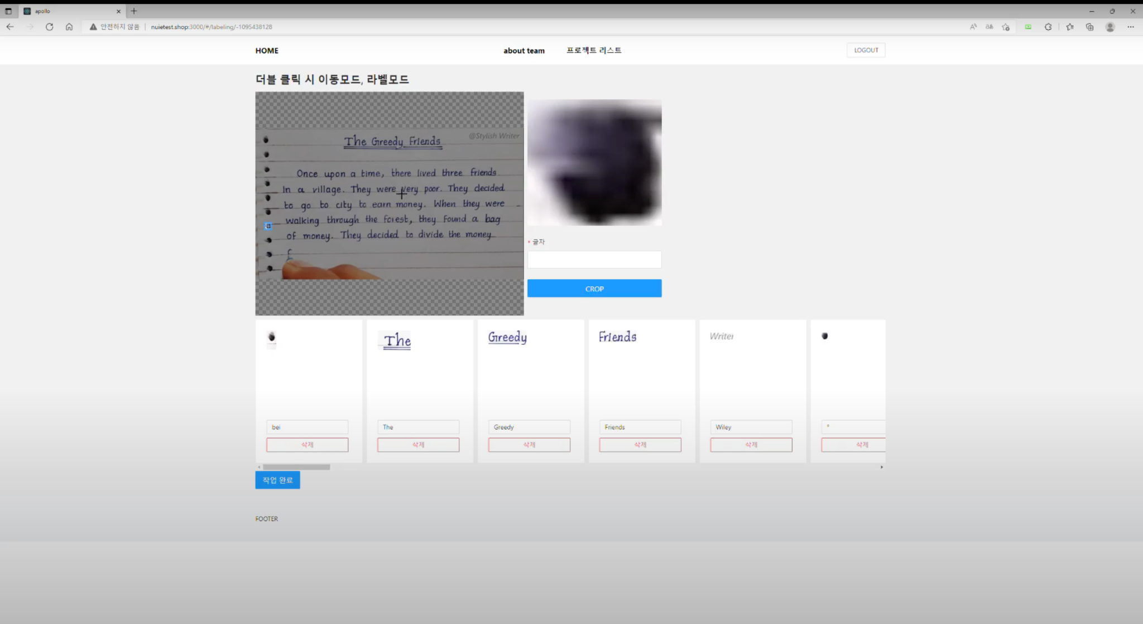
Notes:
모바일과 pc에서 동일하게 작동하는걸 보여드리기 위해서 영상을 두개 촬영했고, 설명은 pc 화면 기준으로 하겠습니다.
회원가입 화면입니다. 회원가입에 필요한 정보들을 입력하고 있고, 패스워드는 SHA256 해시 함수를 사용해서 해시값으로 저장이 됩니다. 폼 체크도 완벽하게 하고있습니다.
로그인을 하게되면 JWT 토큰을 발급받습니다. 토큰을 이용해서 보이지 않았던 프로젝트 목록을 불러오는 모습입니다.
프로젝트 생성 화면입니다. 프로젝트에 필요한 정보들을 입력합니다.
이미지 업로드 화면입니다. pc에선 녹화가 되지 않았는데, 두장의 이미지를 업로드 했습니다.
업로드한 이미지를 볼 수 있는 화면입니다. 방금 업로드 했기 때문에 ai 라벨링과 worker 라벨링 모두 false로 되어있습니다. 이미지는 자유롭게 삭제할 수 있습니다.
테서렉트 페이지로 이동하게 되면 서버에 탑재되어있는 테서랙트 엔진으로 방금 업로드한 이미지의 ai 라벨링을 수행합니다.
사용자 라벨링 화면에 들어가면 방금 ai가 라벨링한 데이터들이 들어가 있습니다. 이런식으로 ai가 먼저 라벨링을 하고 사람이 그 데이터를 수정하기만 하면 라벨링 시간을 엄청나게 줄일 수 있습니다. 라벨 추가, 수정, 삭제도 자유롭게 가능합니다.
다시 업로드된 이미지를 확인하면, ai 라벨링과 worker 라벨링 모두 true로 되어 있습니다.
라벨링한 데이터를 csv파일로 추출하는 기능입니다. 이렇게 추출한 csv파일은 서버에 탑재되는 ai를 다시 학습시키거나, 라벨링 데이터가 필요한 곳에 공급할 수 있습니다.

Slide 11
향후목표
OCR 모델의 성능 개선
여러 OCR 모델을 탑재해 원하는 모델을 선택해 탐지하는 기능
Notes:
향후 목표입니다.
tesseract ocr 모델의 성능을 개선시키는게 최우선 목표이고 여러 ocr 모델을 탑재해 원하는 모델을 선택해 탐지하는 기능을 추가할 예정입니다.

Slide 12
계획

Slide 13
분기 보안 설정
작업자
라벨링 작업
이미지 업로드
검수자
라벨링 검사
이미지 검수
관리자
프로젝트 관리
데이터 추출
권한에 따른 분기 보안 설정
검수자 삭제
Notes:
JWT 토큰을 이용하여 권한 기능에 대한 모든 준비를 끝마쳤지만 권한 기능을 아직 구현하지 못했습니다. 그래서 현재 모든 기능을 모든 사용자가 이용할 수 있는 상황입니다. 권한에 따른 보안 기능을 확실하게 구현하는 것이 필요합니다.
기존 계획에선 ai가 라벨링을 1차로 진행하고, 작업자가 작업을 마친다음 검수자가 검수한 후 관리자가 데이터를 추출하는 방식으로 할 예정이였습니다. 하지만 작업 데이터 추출까지 지나치게 많은 절차가 필요하다고 느꼈고, 검수자를 삭제할 예정입니다. 검수자의 모든 권한은 작업자에게 흡수될 예정입니다

Slide 14
모델 학습 과정
tesseract
keras
1차 모델
2차 모델
3차 모델
연구실 학습 모델
Notes:
첫번째로 캡스톤 디자인1을 마치면서 목표로 삼았던 라벨링 모델 성능 향상입니다. 기본적으로 제가 만든 라벨링 플랫폼을 사용해 라벨링한 데이터로 모델을 학습시키고 다시 그 모델을 라벨링 플랫폼에 탑재해서 라벨링을 진행하는 과정을 무한하게 반복할 수는 없기 때문에 크게 총 3번에 걸쳐 모델을 생성할 예정입니다. 이주일마다 새로운 데이터를 제공받기 때문에 각각의 기간은 2주로 잡았습니다.
그리고 추가로 이현빈 교수님 연구실에서 ocr 모델을 자체적으로 개발하고 있다고 하셔서, 그 모델을 제공 받고, 제가 만든 모델과 연구실에서 만든 모델을 비교해 볼 예정입니다.
keras RCNN
[그림 2]에서 볼 수 있듯 RCNN 계열은 보다 더 나은 정확도를 보이는 반면 시간당 처리할 수 있는 이미지의 수는 적고, 반면 single shot detector 계열은 RCNN에 비해 탐지 성능은 조금 떨어지지만 같은 시간 안에 훨씬 더 많은 양의 이미지를 처리하는 것이 가능하다.
https://brunch.co.kr/@kakao-it/318

Slide 15
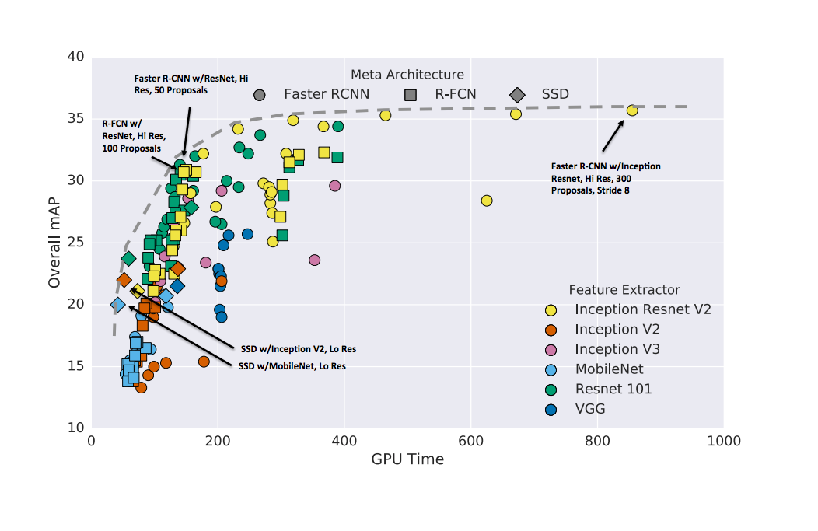
모델 학습 과정
RCNN 계열 모델(keras) 높은 정확도와 느린 속도
single shot detector 계열 모델(tesseract) 탐지 성능은 떨어지지만 훨씬 많은 이미지 처리 가능
Notes:
사물 탐지 모델은 크게 RCNN(region with convolutional neural network) 계열의 리전 프로포절(region proposal)을 거치는 모델과 SSD(single-shot multibox detector)나 YOLO(you only look once)와 같은 single shot detector 계열로 나눌 수 있다. 위의 두 모델은 속도와 정확도 중 어느 쪽에 더 비중을 두는지에 따라 구조적으로 큰 차이를 가지고 있다. [그림 2]에서 볼 수 있듯 RCNN 계열은 보다 더 나은 정확도를 보이는 반면 시간당 처리할 수 있는 이미지의 수는 적고, 반면 single shot detector 계열은 RCNN에 비해 탐지 성능은 조금 떨어지지만 같은 시간 안에 훨씬 더 많은 양의 이미지를 처리하는 것이 가능하다. 적은 수의 리전 프로포절을 이용하면 Faster RCNN으로 충분히 속도를 향상시킬 수 있지만 이 경우에는 single shot detector 계열에 비해 성능 면에서 훨씬 뒤처지게 된다.
카카오ocr에선 single shot detector 사용

Slide 16
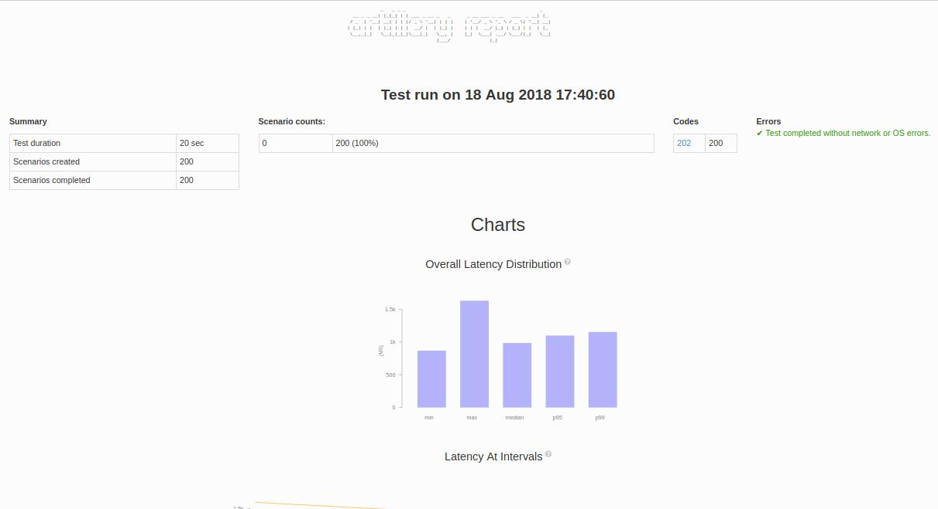
Artillery를 이용한 서버 성능 개선 및 테스팅
Notes:
artillery는 서버의 스트레스 테스트 툴입니다. 가상 유저의 숫자를 직접 정하고 테스트 하는 방식입니다. 결과는 그래프로 표시가 됩니다.
현재 성능이 좋지 않을 것으로 예상되는 api 들에 대해서 집중적으로 테스트 하고, 서버 컴퓨터를 업그레이드 하지 않는 선에서 최대한 성능을 개선 해 볼 예정입니다.
성능 향상에 필요하다면 데이터 구조도 변경할 예정입니다.

Slide 17
요약
보안 설정
모델 학습
성능 개선

Slide 18
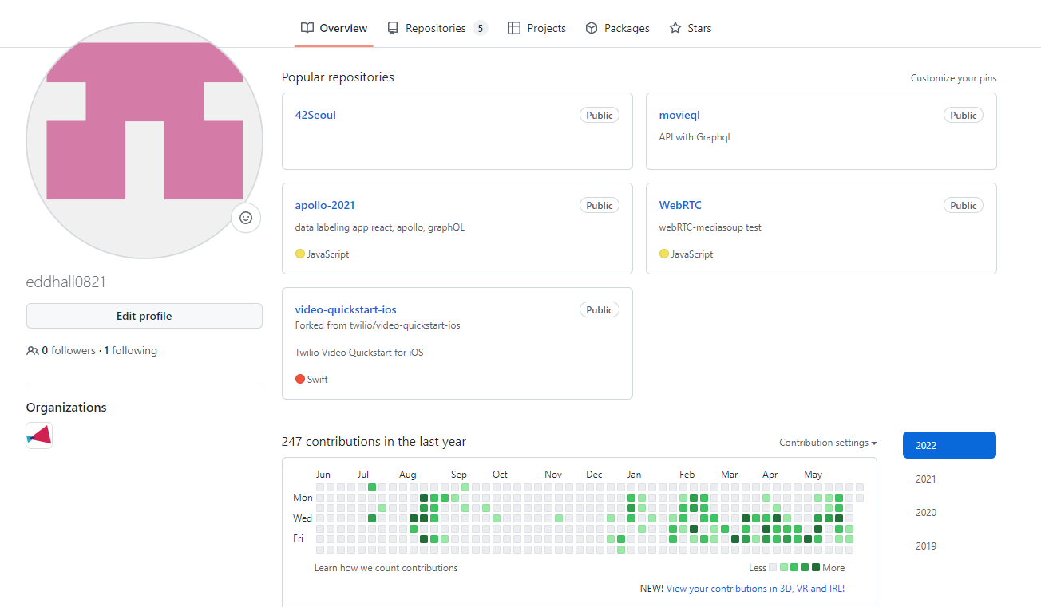
nuietest.shop:3000
github.com/eddhall0821
Notes:
위의 url에 들어가시면 linux에서 nginx 기반으로 실제 서비스하고있는 플랫폼에 접속할 수 있고 모든 코드는 제 github repository에 오픈소스로 공개해두었습니다.

